Slide 1
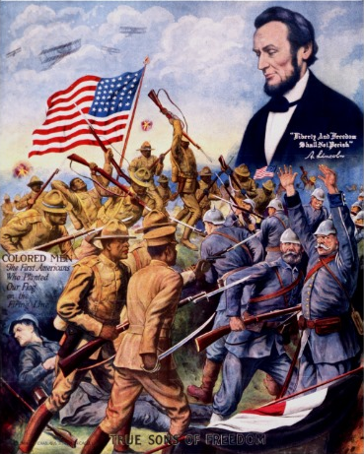
Contexte de guerre
* avions
* explosions
* ciel sombre
* armées qui luttent
Contre les Prussiens
* Drapeau
* Uniforme
* Casques à pointe
Les Américains se battent
* Drapeau
* Uniforme
* Lincoln, ancien président américain
Première Guerre Mondiale
(entre avril 1917 et novembre 1918)

Slide 2
Slogans, textes
« Liberty and freedom shall not perish »
A. Lincoln
COLORED MEN
The first Americans who planted our flag on the firing line
= Importance des valeurs : guerre au nom de la liberté (valeur fondatrice de la nation américaine)
= Unité de la nation américaine en guerre : les Noirs américains sont présentés ici comme de « vrais » Américains
« True sons of freedom »

Slide 3
Une impression d’avancée de l’armée américaine qui fond sur son ennemi
Composition
Au-dessus veille Lincoln, à la place du soleil ou de Dieu
L’œil est attiré par 2 figures prouvant la défaite allemande : le soldat mort et celui qui se rend
A l’opposé de ces 2 hommes, se trouvent les deux drapeaux, l’un déployé victorieusement, l’autre vaincu

Slide 4
Si on zoome, on se rend compte que l’arrière plan offre une scène similaire au 1er plan : Impression que la scène se répète à l’infini

